Slide 1

DEFINICIÓ: mitjançant la RESPIRACIÓ, s’efectuen canvis gasosos entre els teixits vius i el medi exterior. L’aparell respiratori de l’home comprèn com punts de verificació fonamentals el nas i la boca, mitjançant els quals es realitzen els moviments bàsics respiratoris: la inspiració i l’espiració.
Existeixen variants en la respiració humana segons el medi en el qual es desenvolupa (terrestre o aquàtic). És una necessitat fisiològica.
Aquestes diferències requereixin d’una adaptació.
Entendrem la RESPIRACIÓ com un element de domini del medi i com una necessitat bàsica d’aprenentatge.
Contribuirà molt al domini de l’aigua
Estructurarem el seu aprenentatge de la següent manera: a) RESPIRACIÓ SENSE DESPLAÇAMENT - ESTÀTICA b) RESPIRACIÓ AMB DESPLAÇAMENT - DINÀMICA
-específiques (moviment tècniques estils)
-no específiques
(la respiració amb desplaçament va associada a una forma propulsiva)
APRENDRE A NEDAR: RESPIRACIÓ
CRÈDIT 2 – Act. Físico Esportives INDIVIDUALS

Slide 2
a) RESPIRACIÓ SENSE DESPLAÇAMENT – ESTÀTICA
ASPECTES A TREBALLAR:
- coneixement de les fases respiratòries:
INSPIRACIÓ (PRESA D’AIRE): bucal i curta
ESPIRACIÓ (EXPULSIÓ D’AIRE): nasal i buconasal i/o total
-coneixement de la fase d’apnea:
APNEA: INSPIRATÒRIA i/o ESPIRATÒRIA (bloqueig del moviment respiratori)
-coneixement i control del s ritmes respiratoris (dependrà de la velocitat d’espiració): a) lentes/ ràpides o explosives b) contínues (no s’interrumpeix al llarg de l’acció) o discontínues (intercalem apnees)
APRENDRE A NEDAR: RESPIRACIÓ
CRÈDIT 2 – Act. Físico Esportives INDIVIDUALS

Slide 3
APRENDRE A NEDAR: RESPIRACIÓ
RESPIRACIÓ SENSE DESPLAÇAMENT – ESTÀTICA
FACTORS DE TREBALL DE LA RESPIRACIÓ SENSE DESPLAÇAMENT
BOCA | INSPIRACIÓ | APNEA INSPIRATÒRIA | REGULAR | CONTINUA
NAS | ESPIRACIÓ | APNEA ESPIRATÒRIA | IRREGULAR INSP ESPIR | EXPLOSIVA INSP ESPIR
CRÈDIT 2 – Act. Físico Esportives INDIVIDUALS

Slide 4
APRENDRE A NEDAR: RESPIRACIÓ
b) RESPIRACIÓ AMB DESPLAÇAMENT – DINÀMICA
ASPECTES A TREBALLAR:
L’objectiu serà adaptar els aprenentatges de la respiració estàtica a una sèrie d’accions propulsives, que condicionaran la mecànica respiratòria. Les combinacions possibles seran segons:
-només peus
* TIPUS DE PROPULSIÓ -peus més 1 braç
-nado conjunt de peus i braços
-ventral (respiració FRONTAL / LATERAL)
* POSICIÓ DEL COS -dorsal
CRÈDIT 2 – Act. Físico Esportives INDIVIDUALS

Slide 5
APRENDRE A NEDAR: RESPIRACIÓ
b) RESPIRACIÓ AMB DESPLAÇAMENT – DINÀMICA
FACTORS DE TREBALL DE LA RESPIRACIÓ SENSE DESPLAÇAMENT
PEUS
VENTRAL RESP. FRONTAL RESP. LATERAL | ALTERNS | BOCA | INSPIR | APNEA INSPIR | REGULAR | CONT
DORSAL RESP. LLIURE RESP. COORDI | CONTINUS | NAS | ESPIR | APNEA ESPIR | IRREGUL INSPIR ESPIR | EXPLOS INSP ESPIR
PEUS + 1 BRAÇ
NADO COMPLERT
CRÈDIT 2 – Act. Físico Esportives INDIVIDUALS

Slide 6
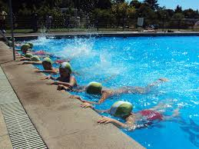
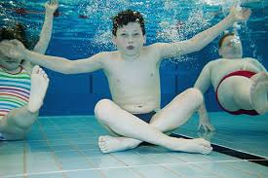
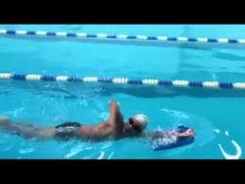
En quant a la METODOLOGIA en aquesta 2ª fase de RESPIRACIÓ
- adequació d’una mecànica respiratòria lliure (solució pròpia de l’alumne) a la forma propulsiva que s’utilitzi
- adequació elemental de la mecànica respiratòria a les formes propulsives basades en la tècnica d’estils
- perfeccionament de la mecànica respiratòria dins d’una tècnica propulsiva correcta
APRENDRE A NEDAR: RESPIRACIÓ
CRÈDIT 2 – Act. Físico Esportives INDIVIDUALS

